Slide 1
Умные светофоры
Делал: Лищенко Тимофей 8 «В» класс Научный руководитель: Мангазеев А.Ю. Учитель информатики и ИКТ

Slide 2
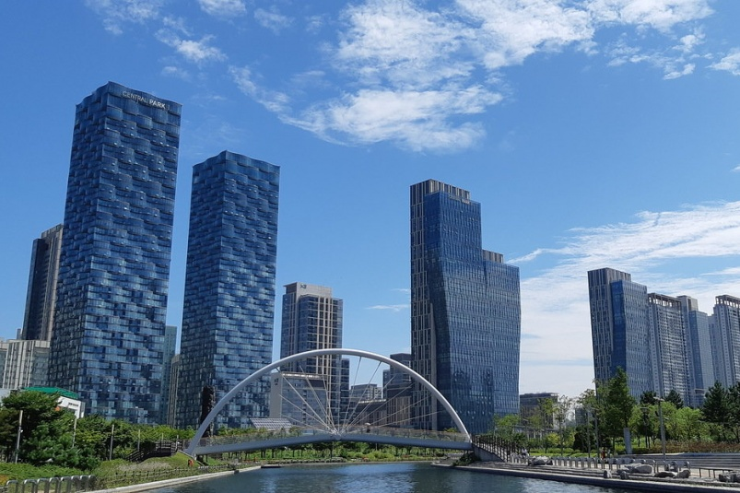
Развитие технологий

Slide 3
Цель
Цель: Рассмотреть работу различных светофоров в больших городах и представить это в проекте на микроконтроллере Arduino Uno.

Slide 4
Задачи:
Прочитать необходимую литературу.
Изучить основы программирования и работы с Arduino.
Собрать схему и по схеме проект.
Написать прошивку.
Написать сайт диспетчера и связать его с проектом.

Slide 5
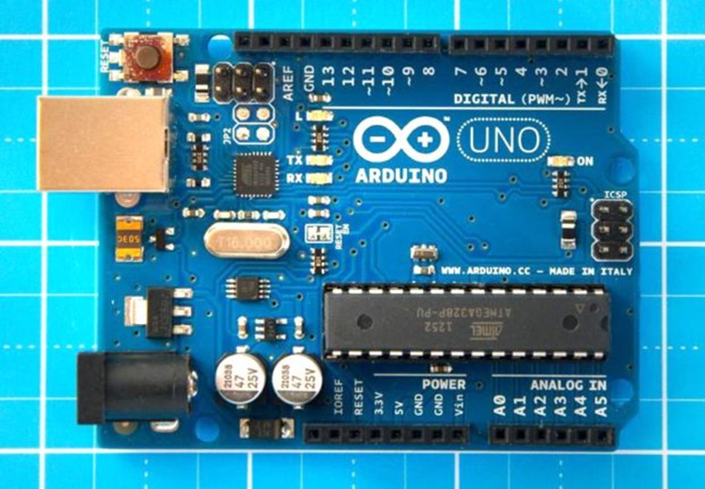
Микроконтроллер Arduino Uno

Slide 6
Идея Проекта
Основной идеей проекта была: сделать систему светофоров, у которого несколько режимов работы.

Slide 7
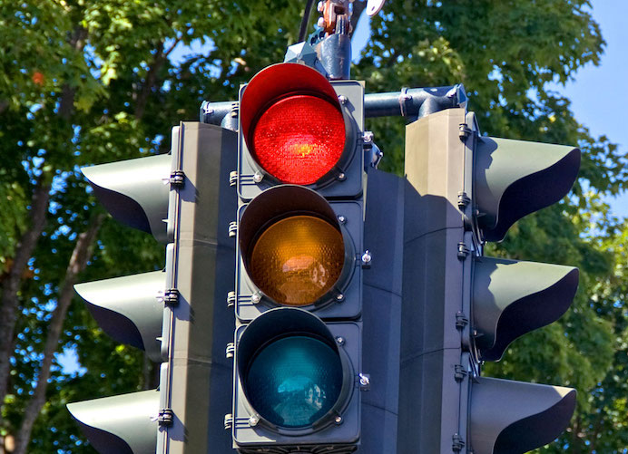
Основной режим

Slide 8
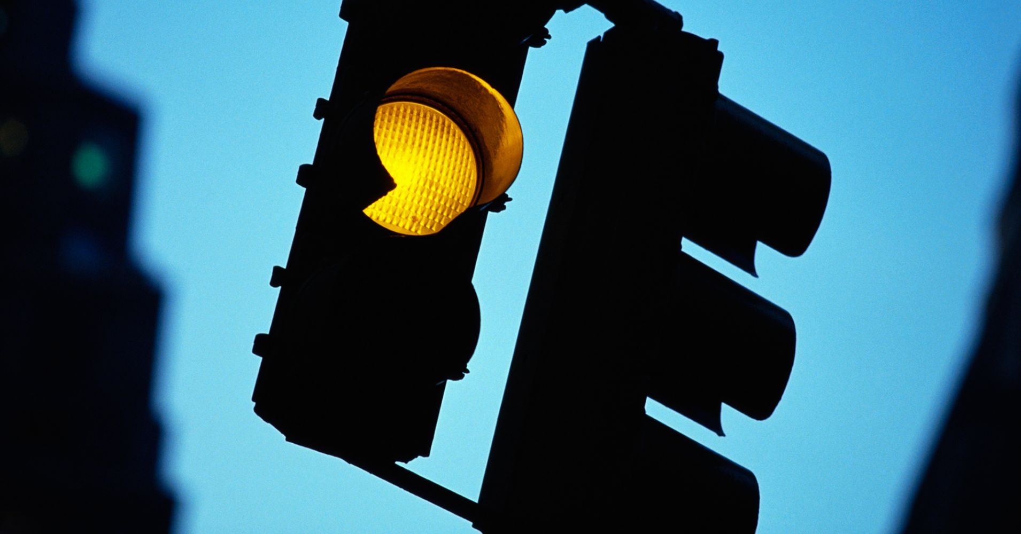
Ночной режим

Slide 9
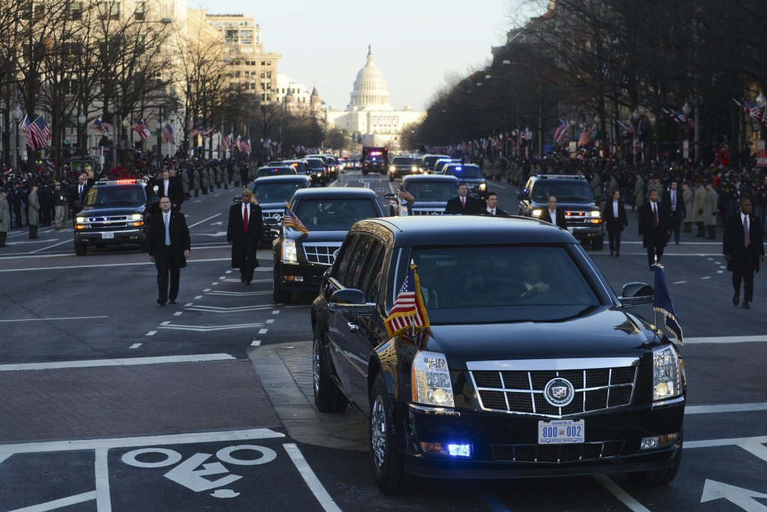
Для мероприятий

Slide 10
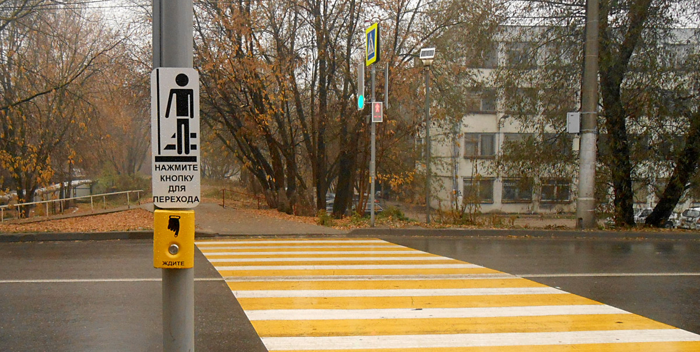
Режим для одной дороги с кнопкой

Slide 11
Перечень оборудования
Arduino Uno;
Фоторезистор;
Кнопка;
Резисторы;
Ик-контроллер, ИК-пульт;
Светодиоды;
Провода;
Основа, имитирующая перекресток.

Slide 12
Смета
Arduino Uno –1700р (1шт)
Светодиоды – 1700р (1шт)
Провода – 290р (65шт)
Фоторезистор – 680р (2шт)
Кнопка – 10р (1шт)
Резисторы – 350р(набор)
Ик-пульт, ИК-приемник – 200р(1шт)
Основа – 500р (1шт)

Slide 13
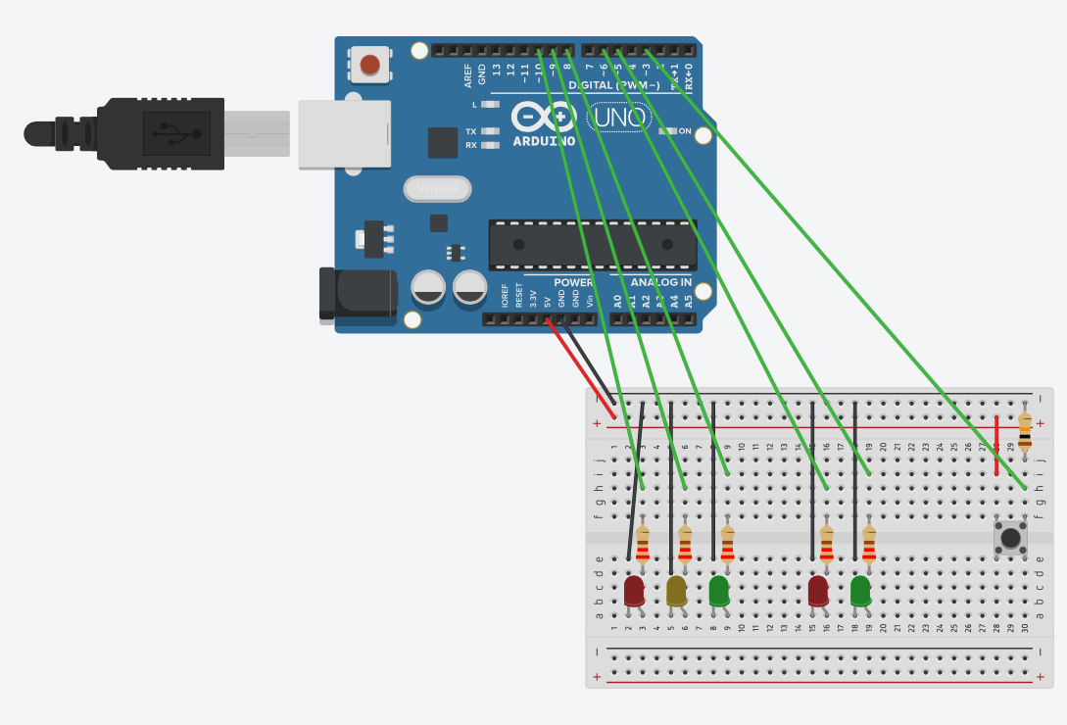
Схема

Slide 14
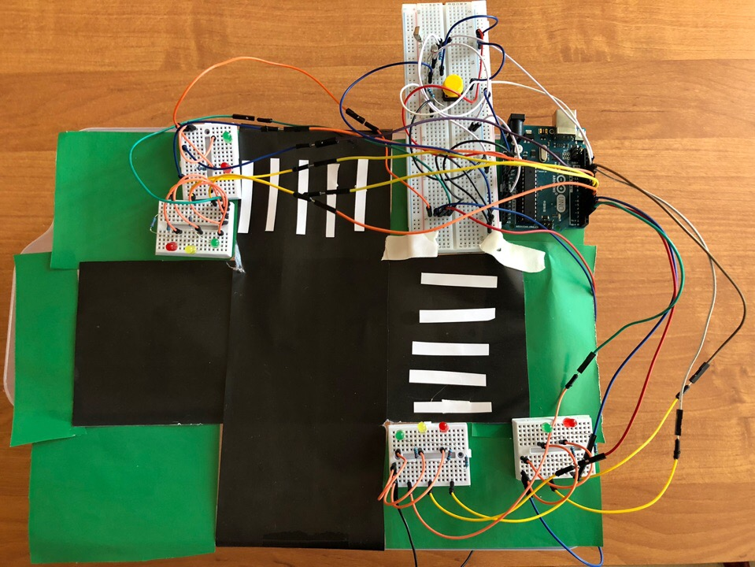
Проект

Slide 15
Планы на будущие
Связать проект с сайтом диспетчера. Улучшить макет. Добавить дополнительный функционал используя различные датчики.

Slide 16
Спасибо за внимание!

